Slide 1
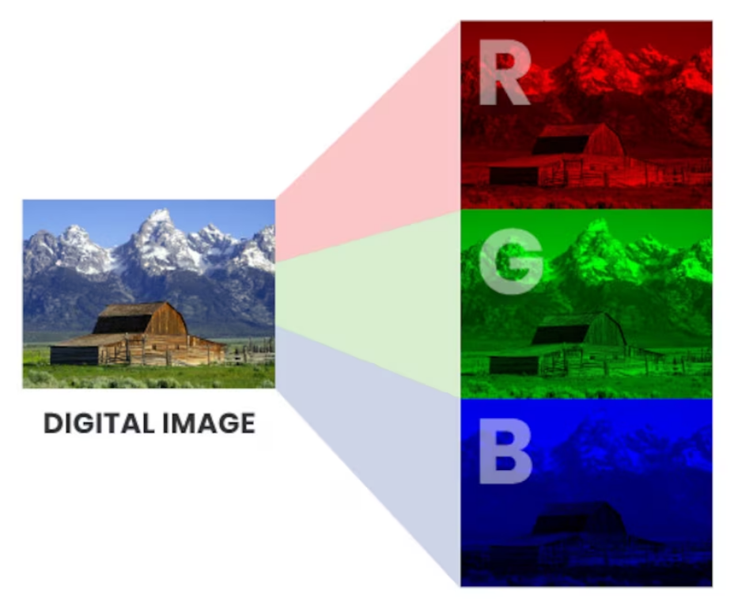
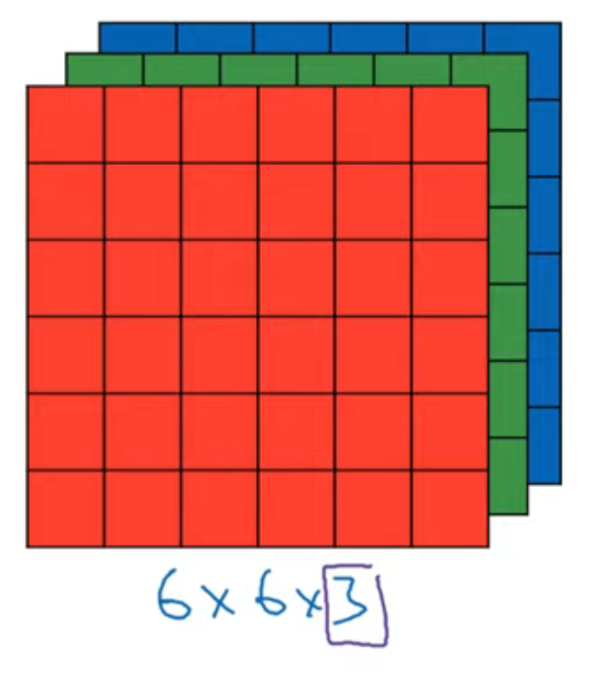
Paso 1: La Imagen se Convierte en Números
12 05 03 09 01 23 08 06 55 06 13 62 41 08 03 51 02 83 18 09 51 09 23 02
22 05 63 08 01 29 88 65 77 07 53 95
La imagen, que para nosotros es algo visual, se convierte en una tabla de números que la red pueda entender. Cada píxel de la imagen tiene un valor numérico que representa un color o intensidad. Si es una imagen a color, se divide en 3 capas: rojo, verde y azul (RGB).

Slide 2
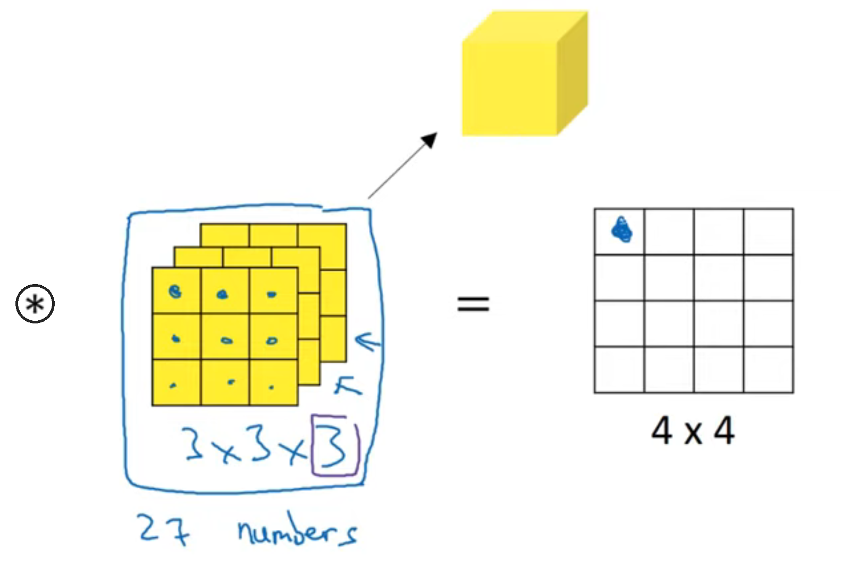
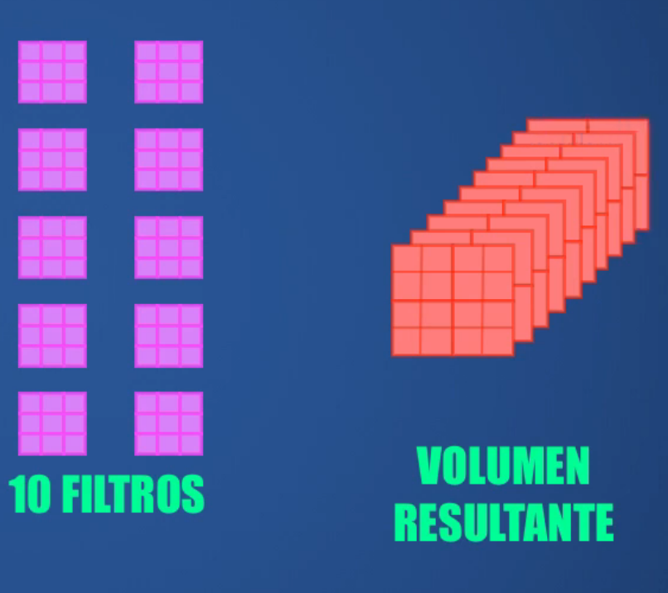
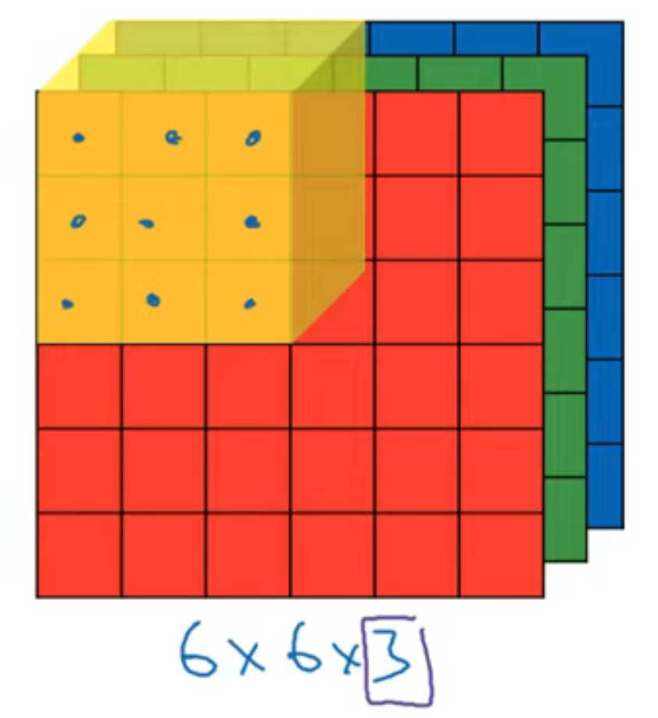
Paso 2: Convolución – Buscando Patrones (1)
Filtro
Mapa de características
Para cada capa se usan filtros o kernels (pequeñas matrices de números) para analizar bloques pequeños de la imagen, como porciones de 3x3 píxeles. Estos filtros buscan patrones simples, como bordes o texturas. Cada vez que un filtro encuentra algo útil, genera un nuevo conjunto de datos llamado mapa de características. Cada filtro entonces describe una característica especifica de la imagen.

Slide 3
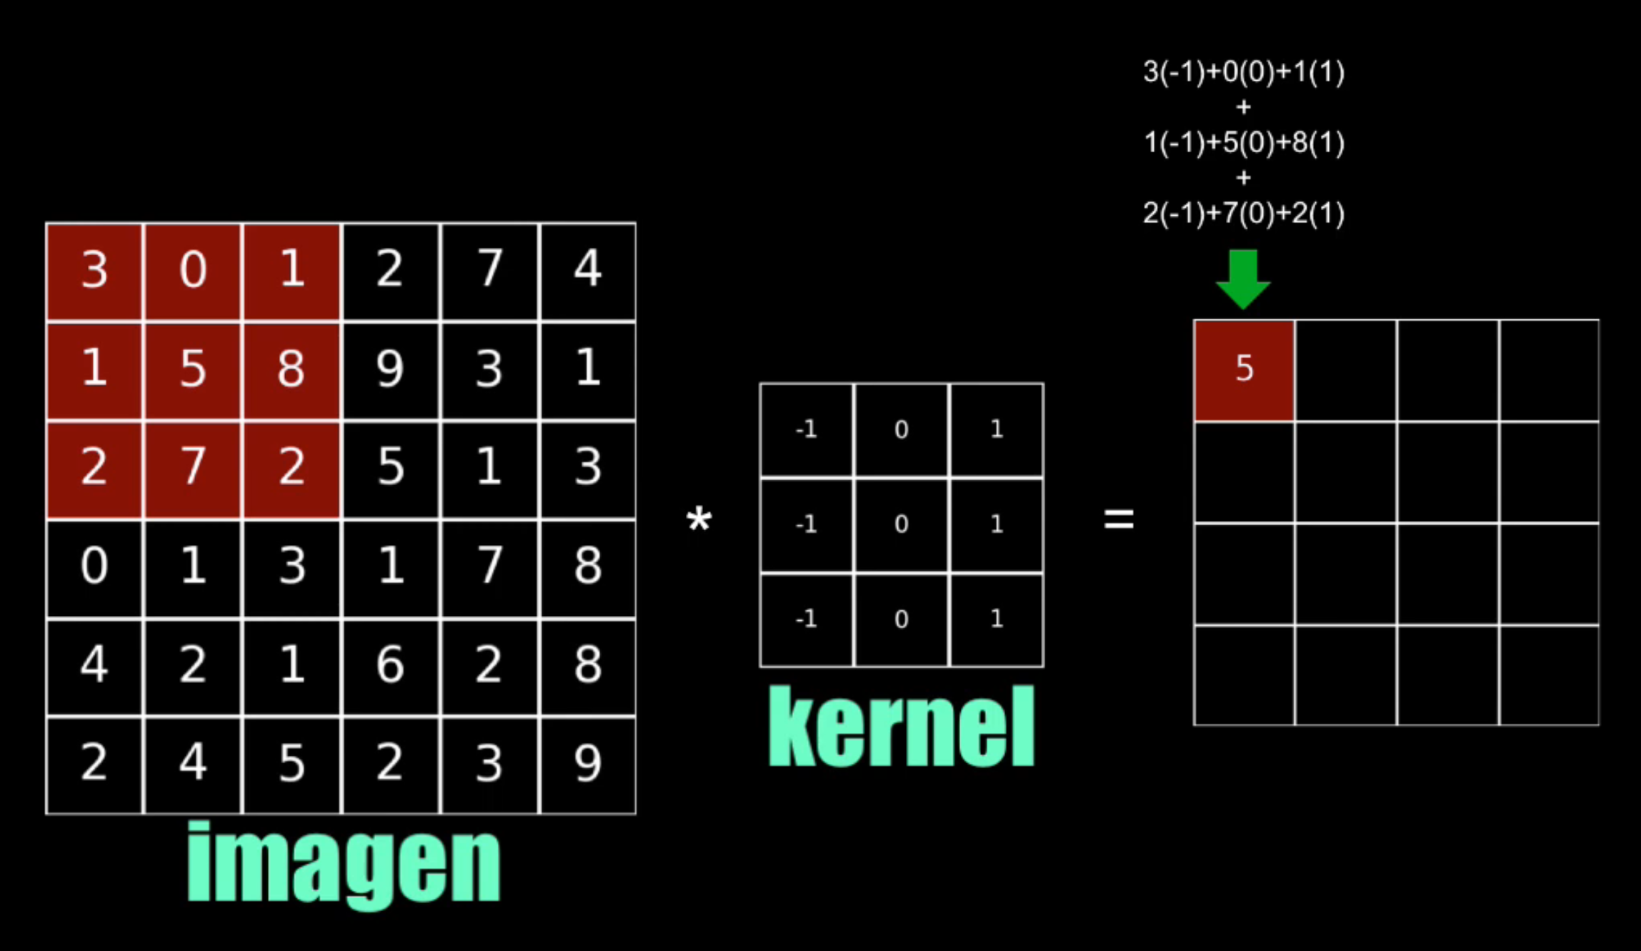
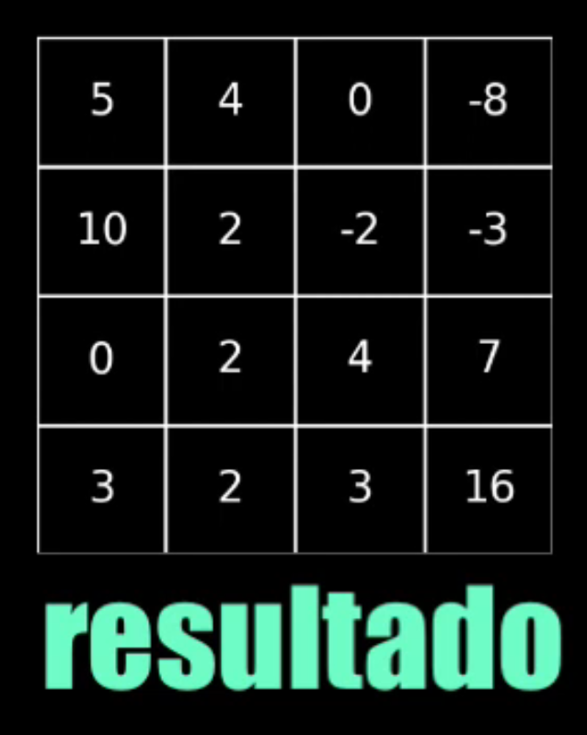
Paso 2b: Convolución – Buscando Patrones (2)
Mapa de características

Slide 4
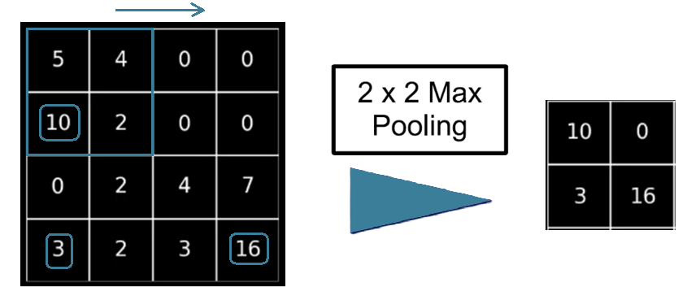
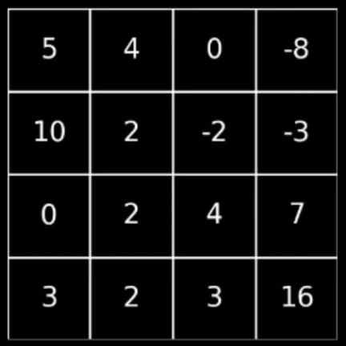
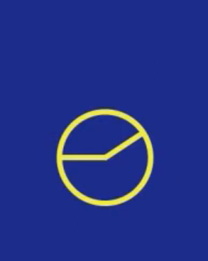
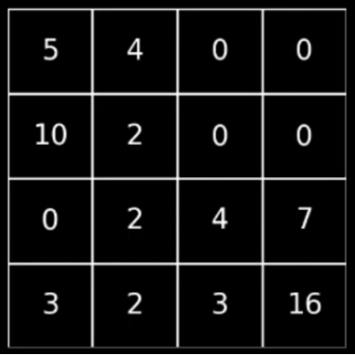
Paso 3: ReLU y Max Pooling
ReLU
Después de aplicar los filtros, la red puede encontrar valores negativos que no aportan información útil, por lo que la función ReLU los convierte en 0, dejando solo los datos más relevantes, esto es como borrar los garabatos que no aportan al dibujo final. Aun así, hay demasiada información para procesar, por lo que se aplica max pooling para resumir los datos, tomando el valor más alto en bloques pequeños (por ejemplo, de 2x2 píxeles). Esto permite conservar los patrones más importantes (como un borde claro o la forma de una rueda) mientras se reduce la cantidad de datos a manejar.

Slide 5
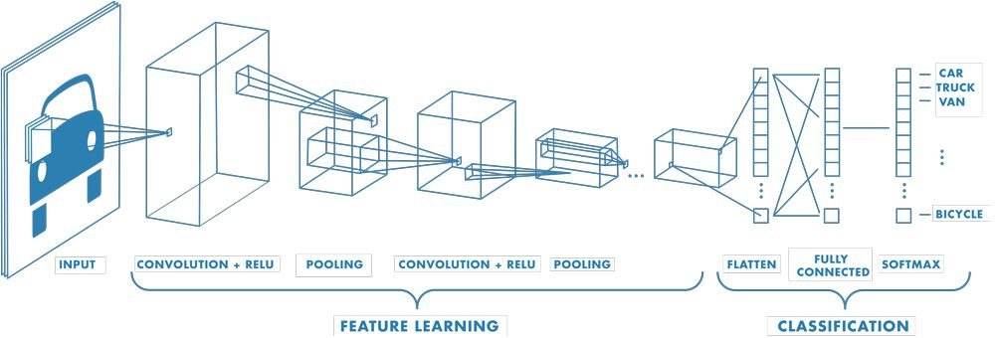
Paso 4: Capa Fully Connected y Softmax – Interpretación y Predicción Final
La capa fully connected toma toda la información recolectada de los mapas de características a partir de una lista de números (Flatten). Este vector condensa toda la información extraída de la imagen. - ¿Qué hace esta capa?: Junta todos los patrones encontrados (como ruedas, bordes, etc.) para hacer una predicción global de qué es la imagen. Después de que la capa fully connected ha analizado la información, el resultado se pasa a la función Softmax. Esta función convierte los números obtenidos en probabilidades, indicando qué tan segura está la red de cada posible resultado. - Ejemplo: Auto: 80%, Moto: 10, Bicicleta: 10% → La red predice que es un auto con 80% de certeza.

Slide 6
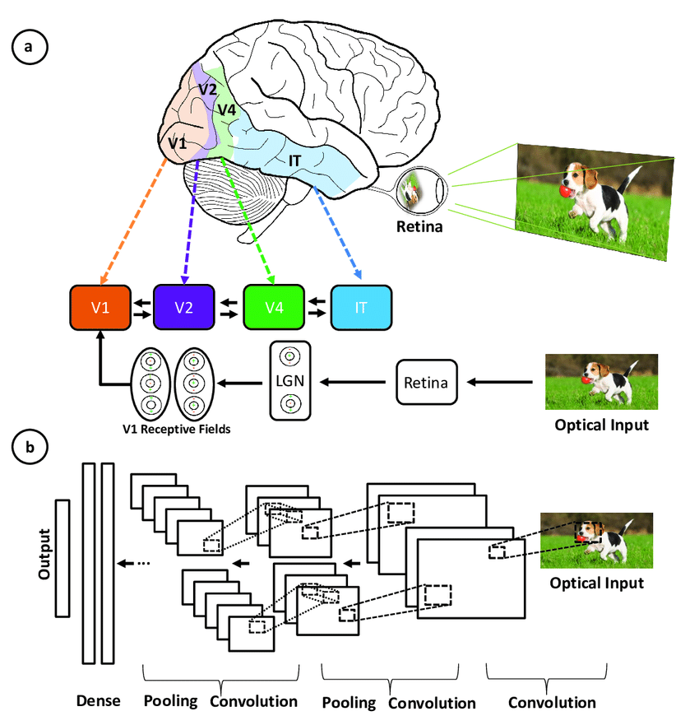
Consideraciones durante el proceso:
Ajuste de Filtros mediante Entrenamiento:
La red compara sus predicciones con la etiqueta correcta. Si se equivoca, aplica retropropagación para ajustar los filtros y mejorar en futuras predicciones.
Ejemplo: Si predice "Moto" en lugar de "Auto", ajusta los filtros para detectar mejor los bordes y contornos de un auto.
Repetición Continua para Aprender:
El proceso de predicción y ajuste se repite muchas veces con diferentes imágenes. La red se entrena con miles de ejemplos, y cada error corrige los filtros, mejorando la precisión con el tiempo.

